Slide 1
Dream big?
You should dream UNIQUE!
不只能為你的特殊教育!
國立屏東大學特教系
鍾儀潔

Slide 2
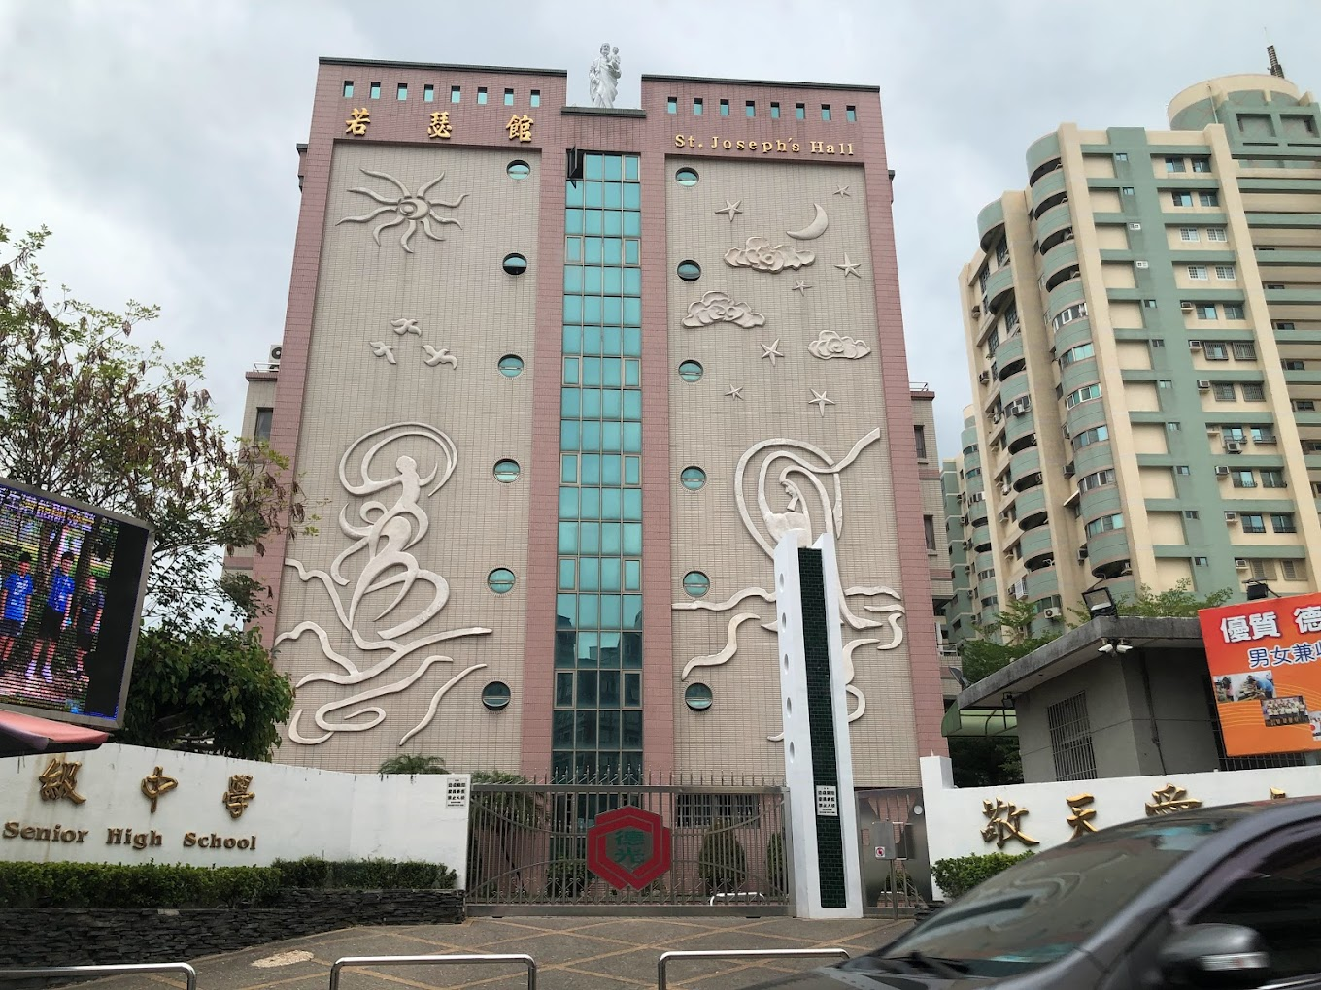
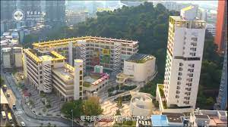

報到時間：112年1月24日(星期五)
一、講師接待地點：本校若瑟館貴賓室。(請由德光中學前門德光街進入校園)
二、講師報到時間：9:40進行說明約10分鐘後由志工引導至教室。
三、講座辦理時間：114年1月24日(星期五)共四場，分別在不同教室授課，
第一場10:00~10:20、第二場10:30~10:50、第三場11:00~11:20、第四場11:30~11:50。

Slide 3


(2)引導學生
了解個人特質或
興趣，
找到自己的熱情與鬥志，
並設定自己的生涯目標
(1)分享
職場經驗
引導
學生生涯探索

Slide 4
流程
2
1
GO!
暖身:猜猜「我是誰」
量身訂做：生涯占卜
特質 + 興趣 + 能力=生涯目標
真情大考驗：有獎徵答
Q&A
3
4

Slide 5
流程
2
1
GO!
暖身:猜猜「我是誰」
量身訂做：生涯占卜
特質 + 興趣 + 能力=生涯目標
真情大考驗：有獎徵答
Q&A
3
4

Slide 6

1
暖身:猜猜「我是誰」

Slide 7
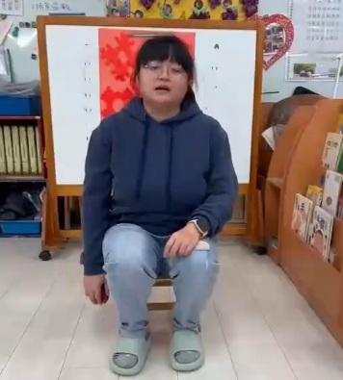
我是點點點……

Slide 8
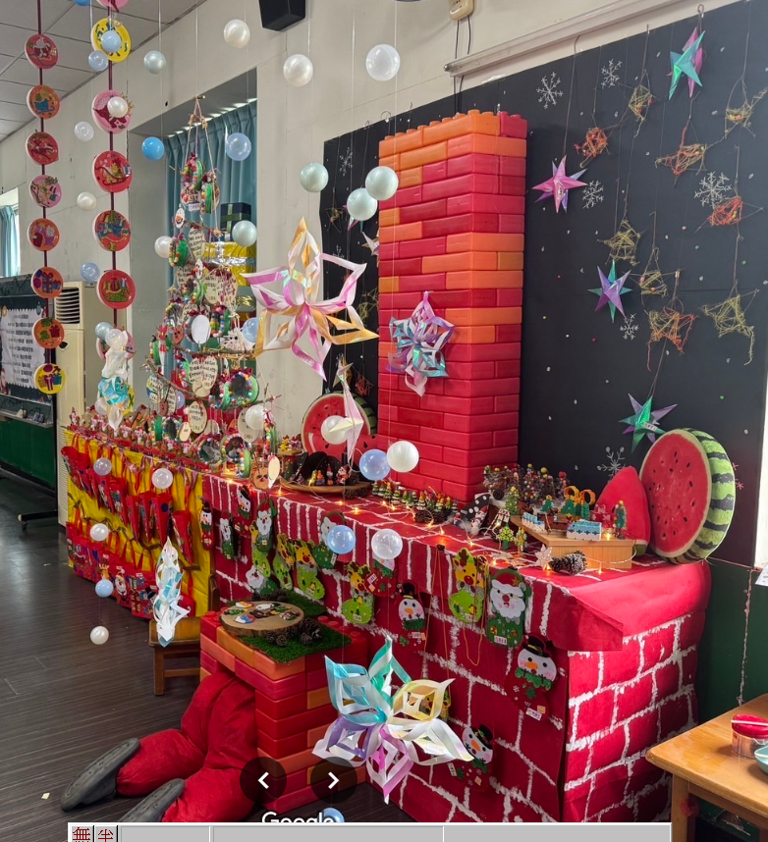
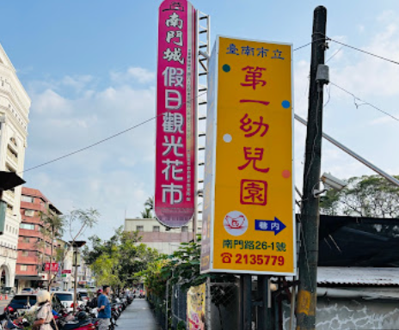

Slide 9


討論一：我想成為一位__________

Slide 10
流程
2
1
GO!
暖身:猜猜「我是誰」
5分鐘
量身訂做：生涯占卜
特質 + 興趣 + 能力=生涯目標
真情大考驗：有獎徵答
Q&A
3
4

Slide 11

2
你是你知道你嗎
https://www.smlworld.co.uk/store/p265/Who_Am_I%3F_Character_Poster_Set_One_%28Pack_of_5_identical_posters%29.html

Slide 12

量身訂做
https://career.ntnu.edu.tw/junior/TestInterest/TI_Guide.aspx

Slide 13
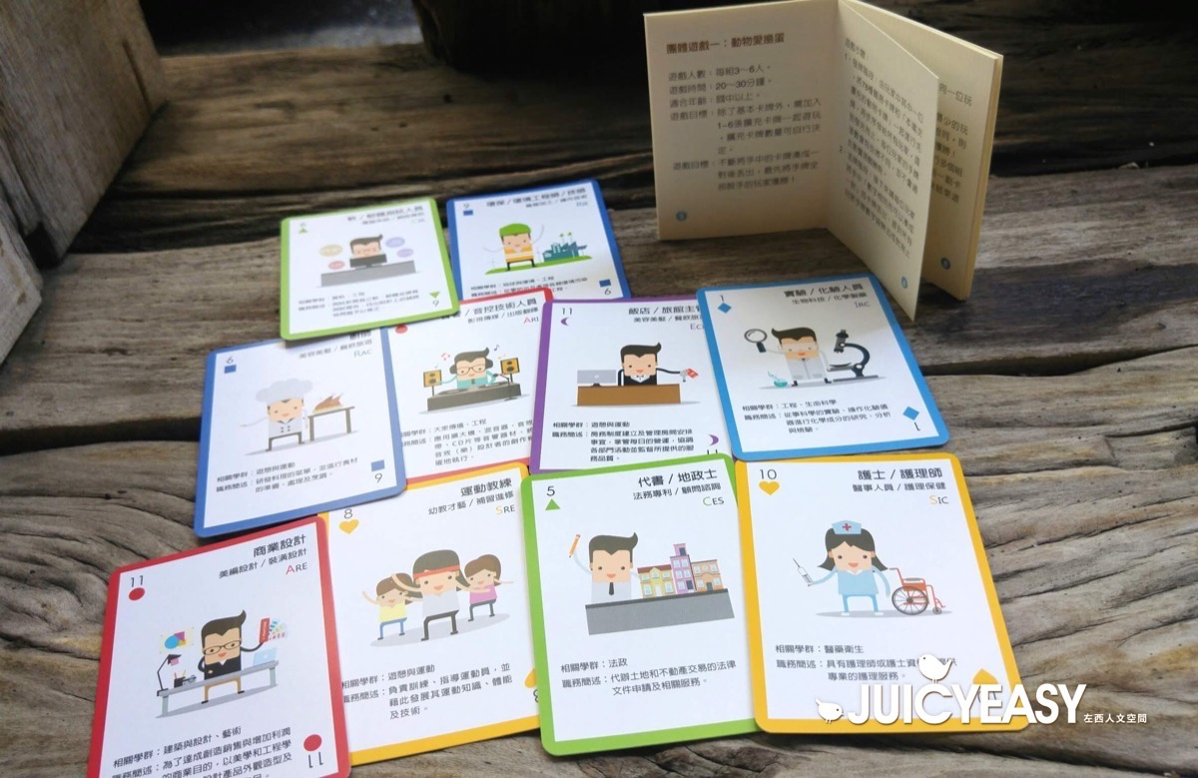
https://juicybuy.net/product/holland-cards/

Slide 14

When it comes to~~~~
https://www.smlworld.co.uk/store/p265/Who_Am_I%3F_Character_Poster_Set_One_%28Pack_of_5_identical_posters%29.html

Slide 15
4量身訂做：生涯占卜
特質 + 興趣 + 能力=生涯目標
特質
興趣
兩者+能力 & 生涯目標的gap

Slide 16



討論二：我的特質 + 興趣 + 能力相符嗎?

Slide 17


Gap?

Slide 18



Opportunity!

Slide 19


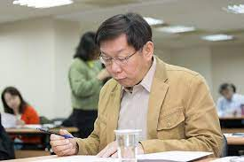


Slide 20
流程
2
1
GO!
暖身:猜猜「我是誰」
量身訂做：生涯占卜
特質 + 興趣 + 能力=生涯目標
真情大考驗：有獎徵答
Q&A
3
4

Slide 21
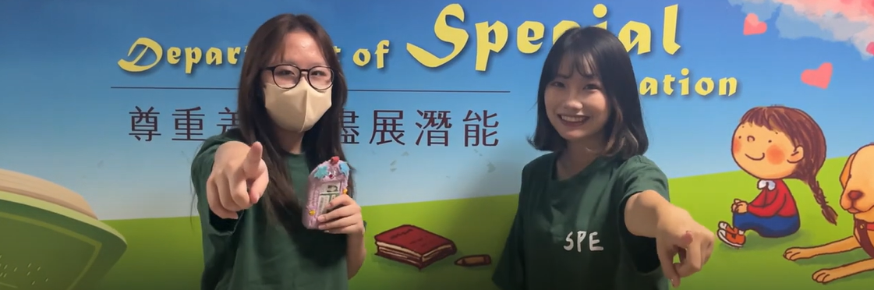
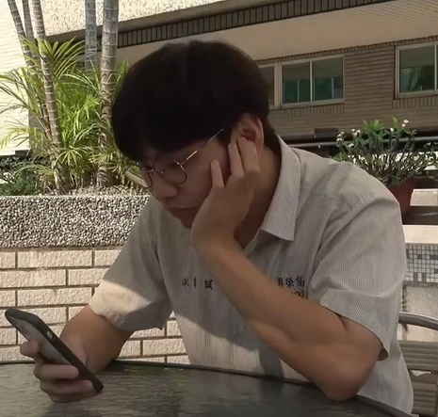
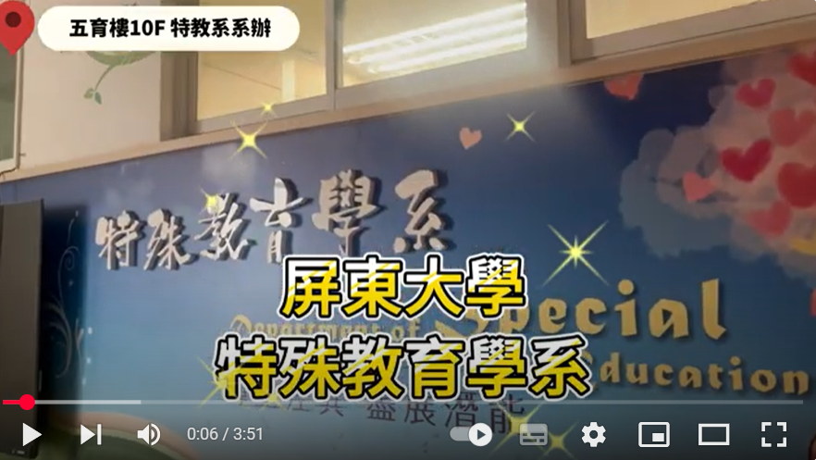
3真情大考驗：有獎徵答
【2025大學OPEN DAY系列影音】
https://www.youtube.com/watch?v=fiXiR1gkDKg
【2024大學OPEN DAY系列影音】解鎖課程｜教育｜國立屏東大學特殊教育學系 - YouTube
https://special.nptu.edu.tw/

Slide 22

What’s more? 114學年度公費生名額

Slide 23

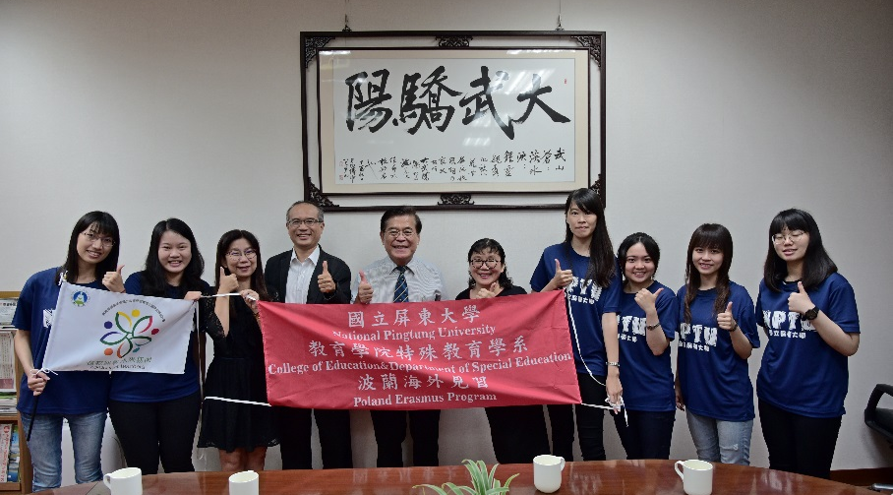
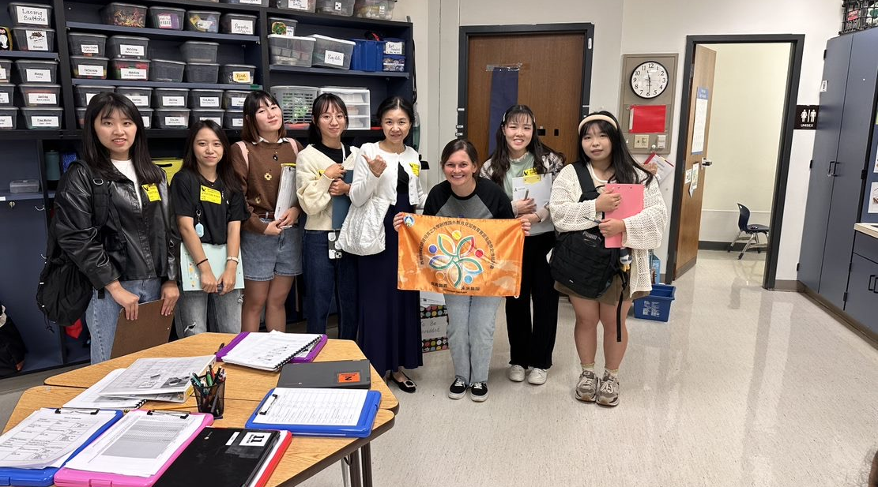
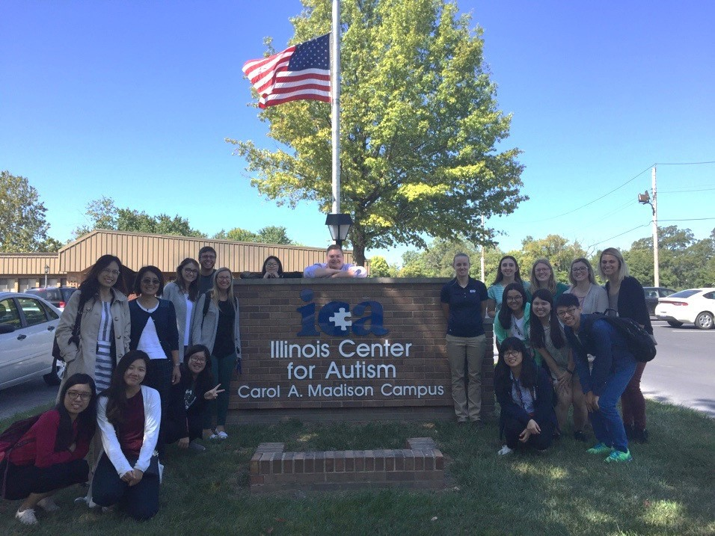
海外見習及姊妹校
波
蘭
海
外
見
習
美國俄亥俄州海外見習
美國東伊利諾大學

Slide 24
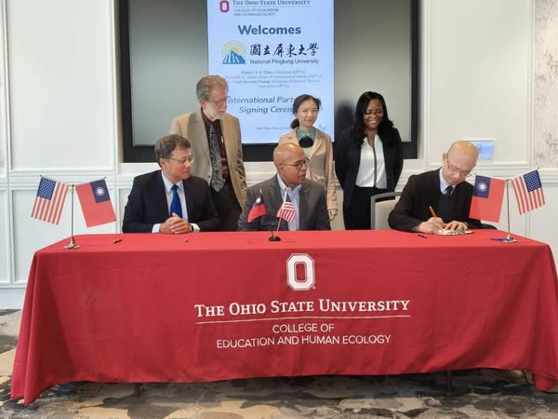

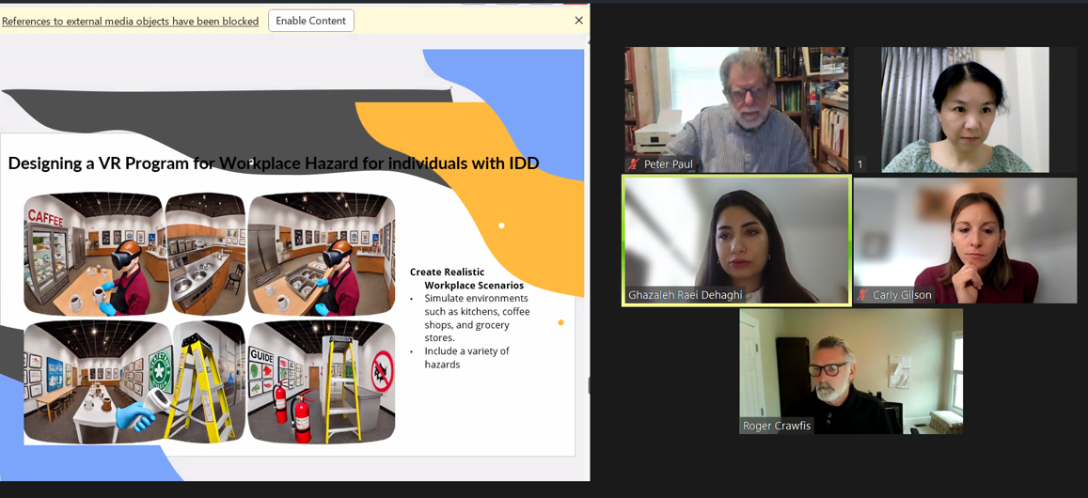

Slide 25
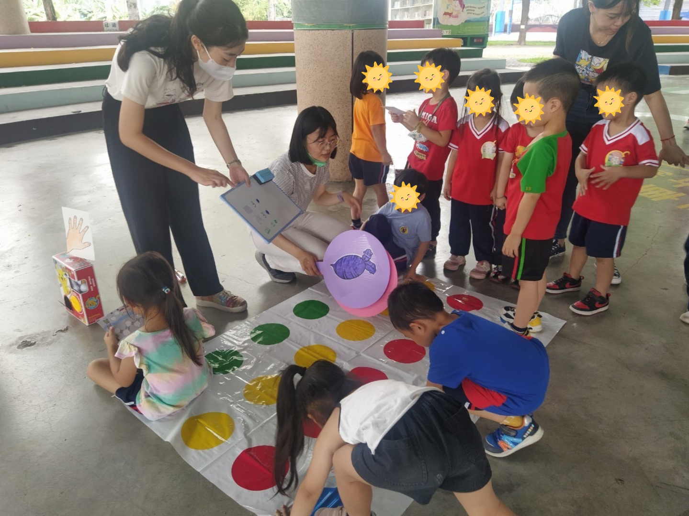
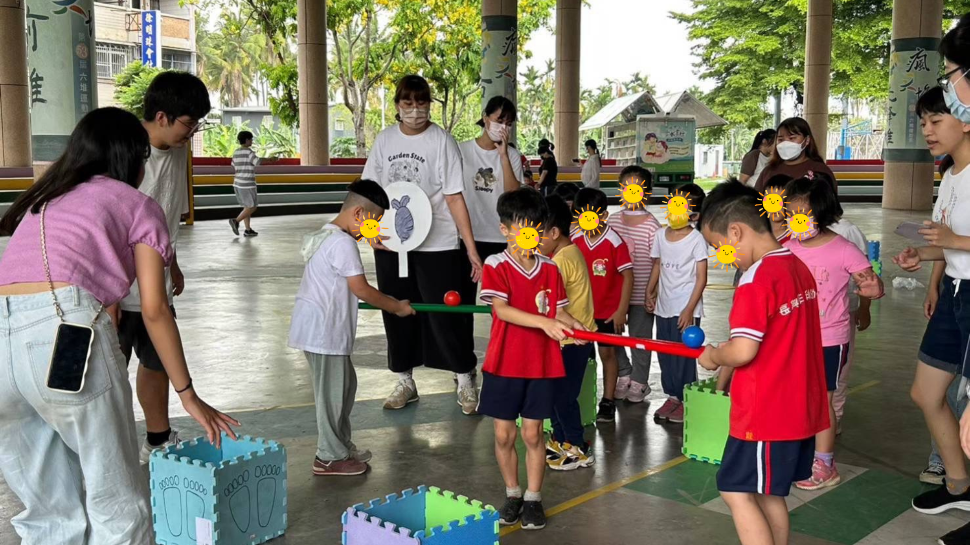
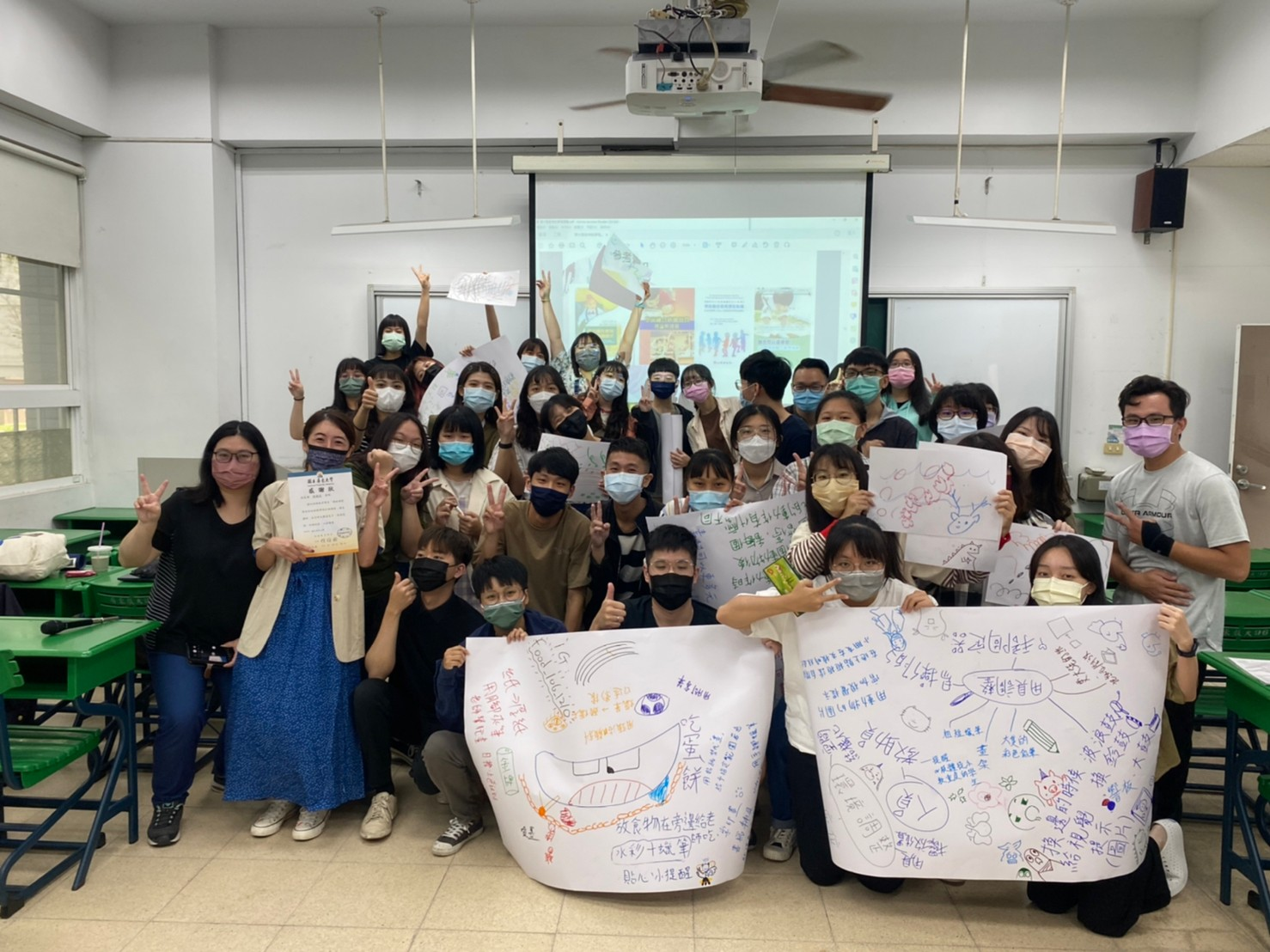
屏大特教我們培育
學前身障類
教學現場觀摩
教材教具製作
實地活動帶領
幼兒園帶領活動
教學現場活動實施
學前特教課程調整與教學設計講座

Slide 26
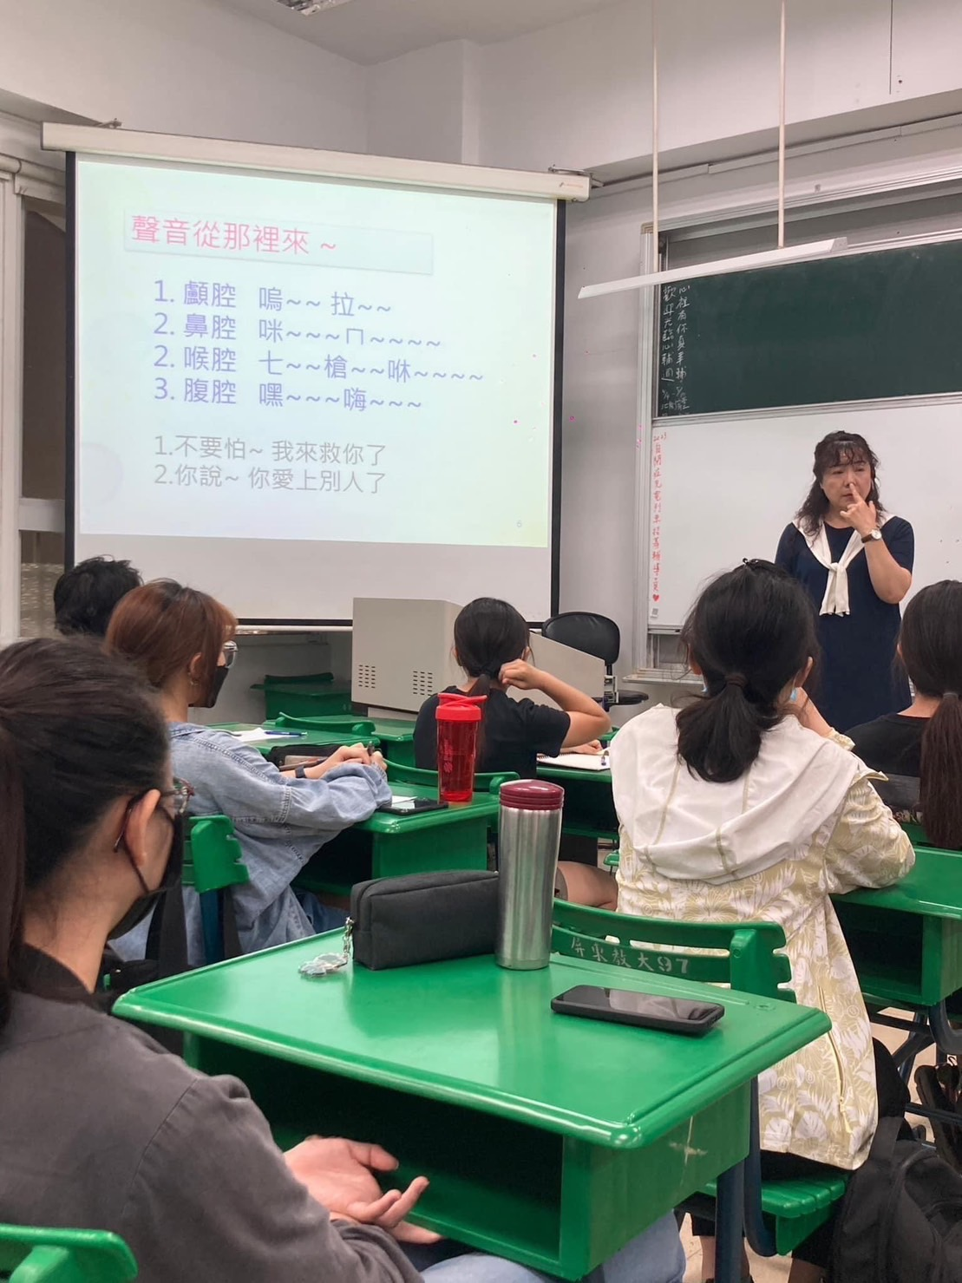
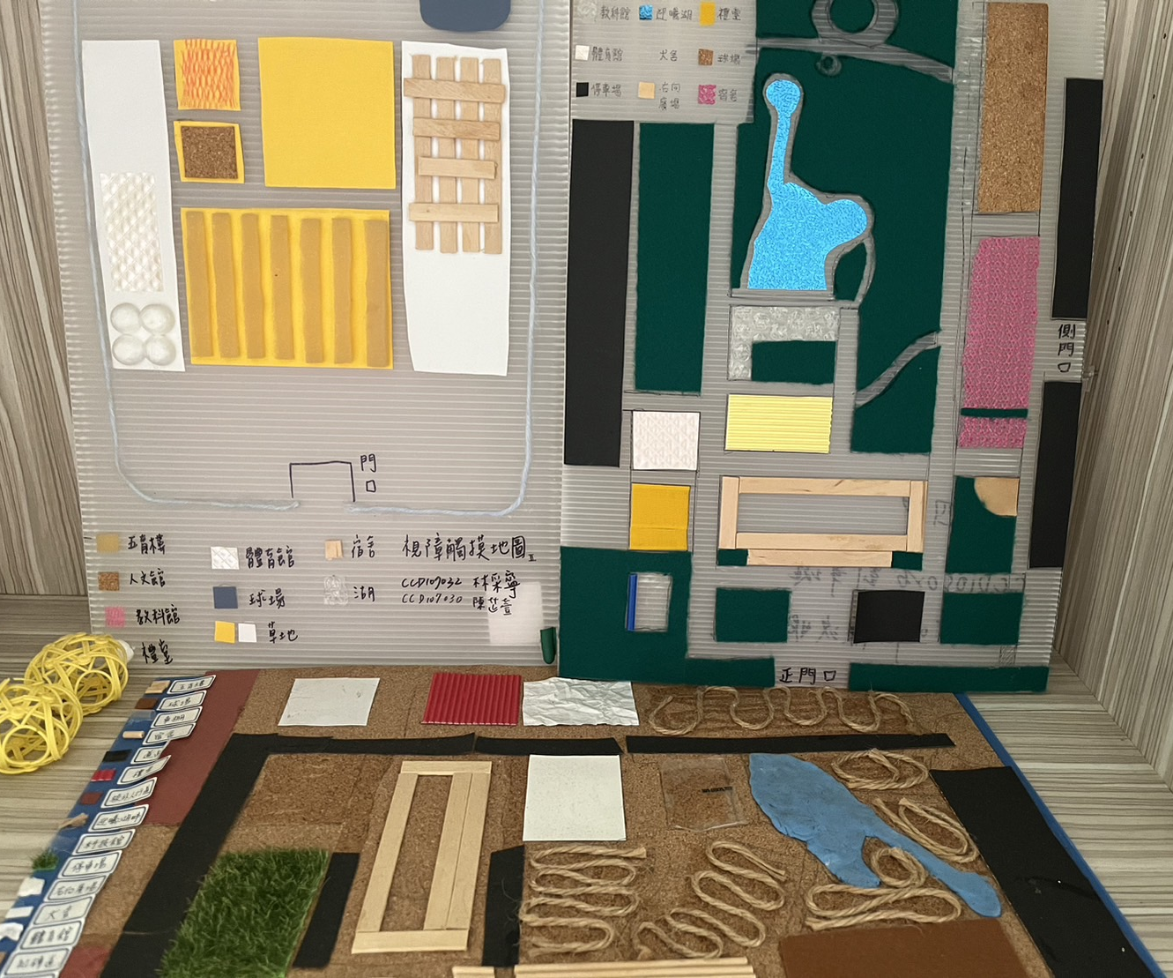
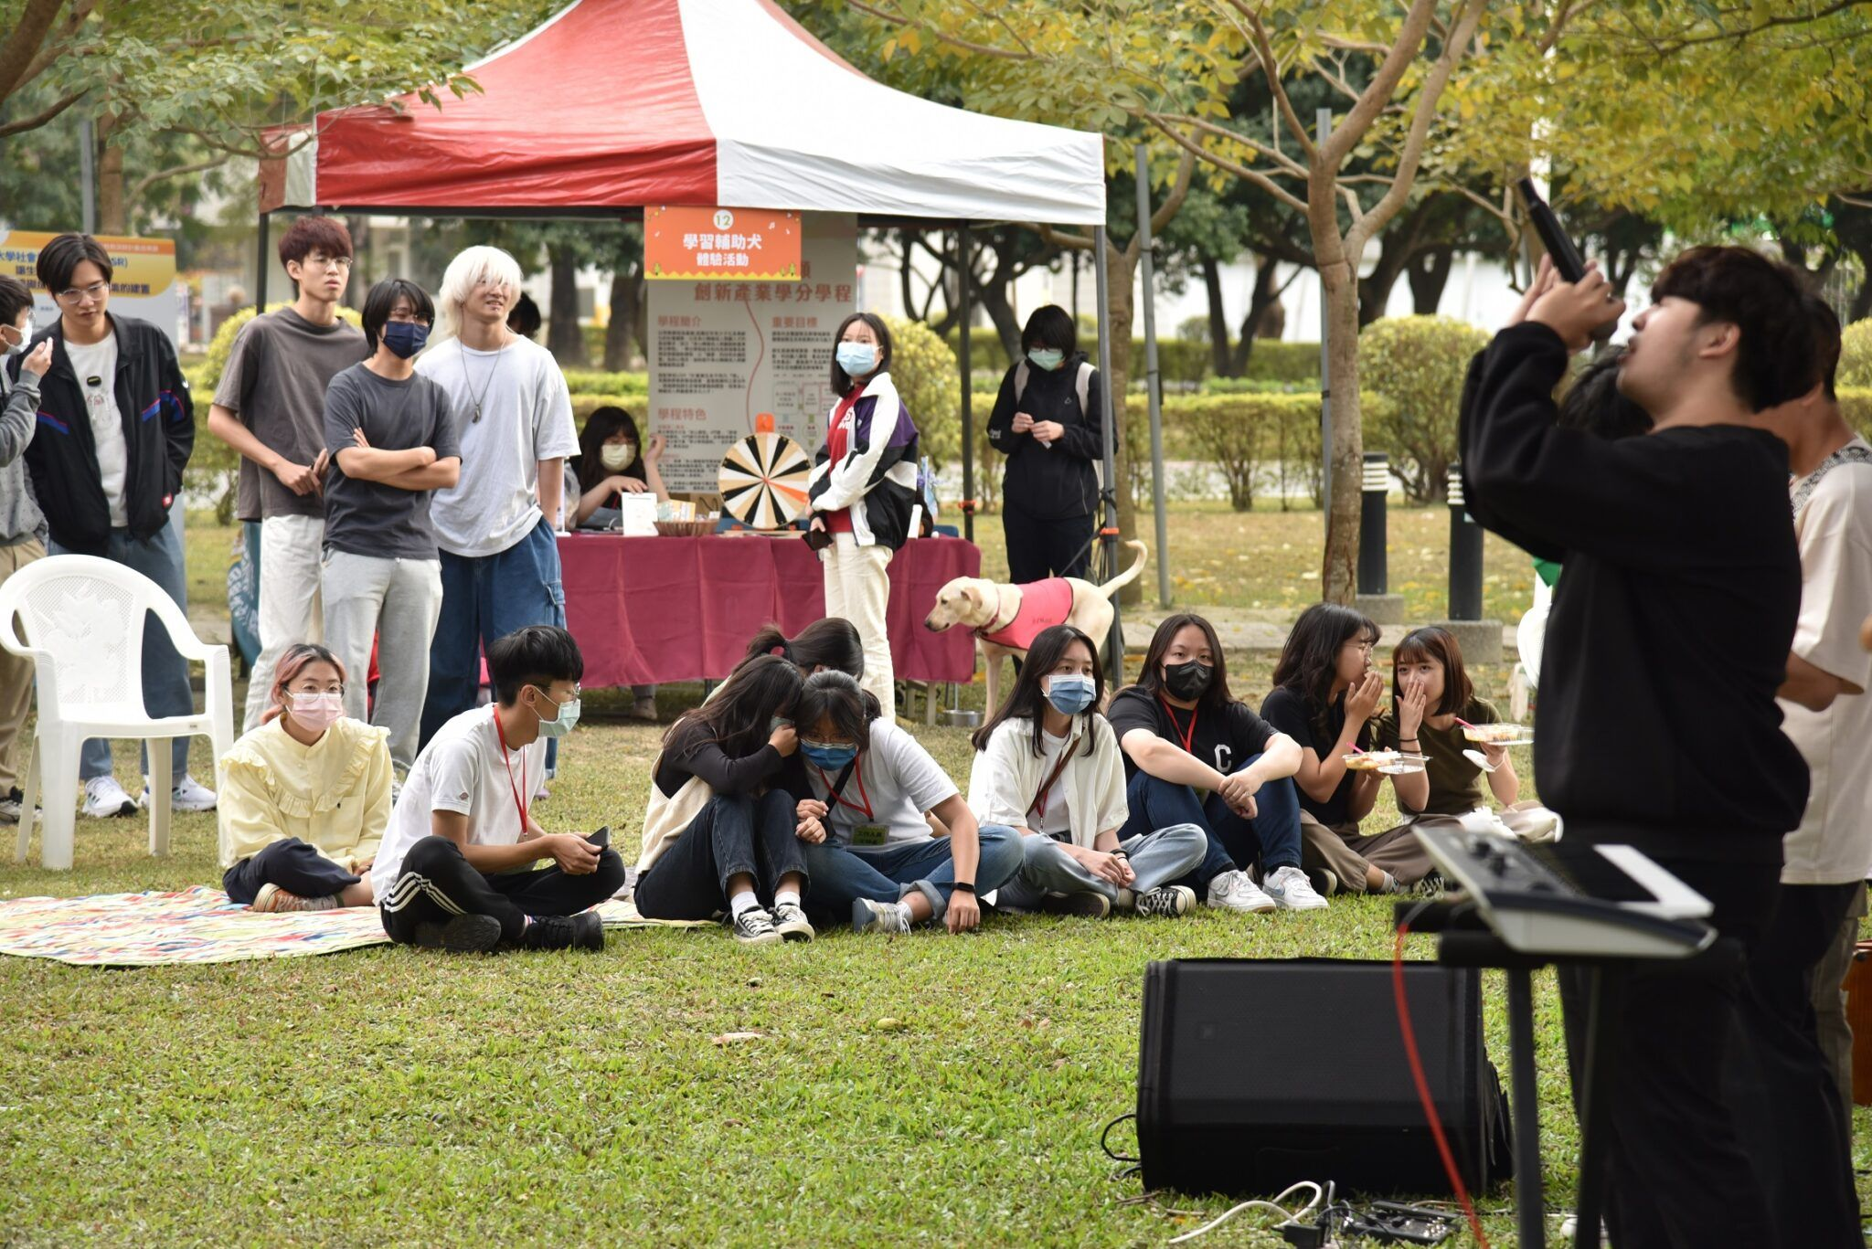
屏大特教我們培育
國小身障類
豐富專業知能
訪談各界人才
專題演講增能
各式輔具教學
說故事技巧教學
各類教材實做(觸覺地圖)
《特教心勢力-DOG樂愛有你》草地音樂會

Slide 27
多元的體驗讓未來有更多可能性
特教系生涯徑路圖
教學工作
相關專業人員
研究或深造
行政工作
國小特教教師
國小資優教師
學前特教教師
早療及資優
機構教師
國小普通教師
自行開設療育機構
手語翻譯員
特教碩士
(進修特教所)
語言治療師、聽力師
(進修聽語所)
語言治療師、聽力師
(進修聽語所)
其他相關系所
(進修早療、復諮、科技輔具等所)
國內外博士
(公費、自費
教育行政
(普、高、特考)
諮商心理師
(進修心輔所)

Slide 28

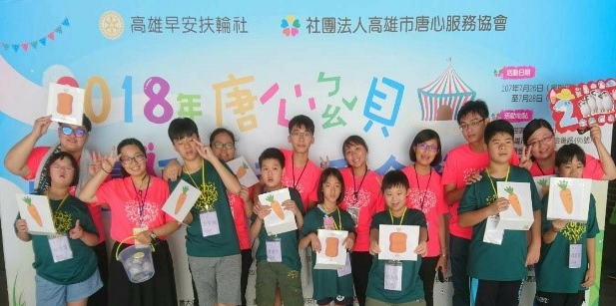
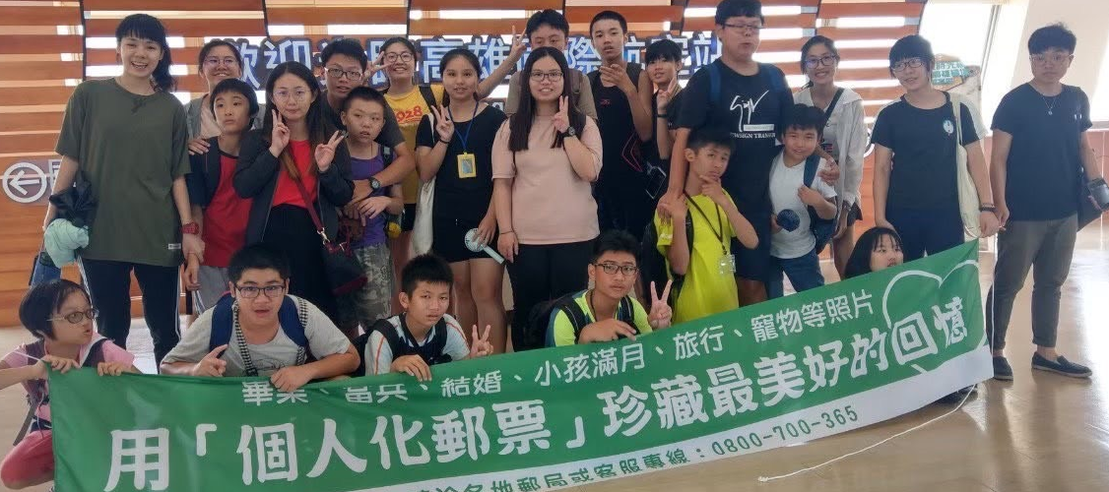
系上舉辦的豐富營隊
一邊學習的同時可以一邊規劃未來的發展方向
2020第二十屆脊髓損傷者全國運動會
2018唐心寶貝夏令營
2019自閉症充電列車夏令營

Slide 29
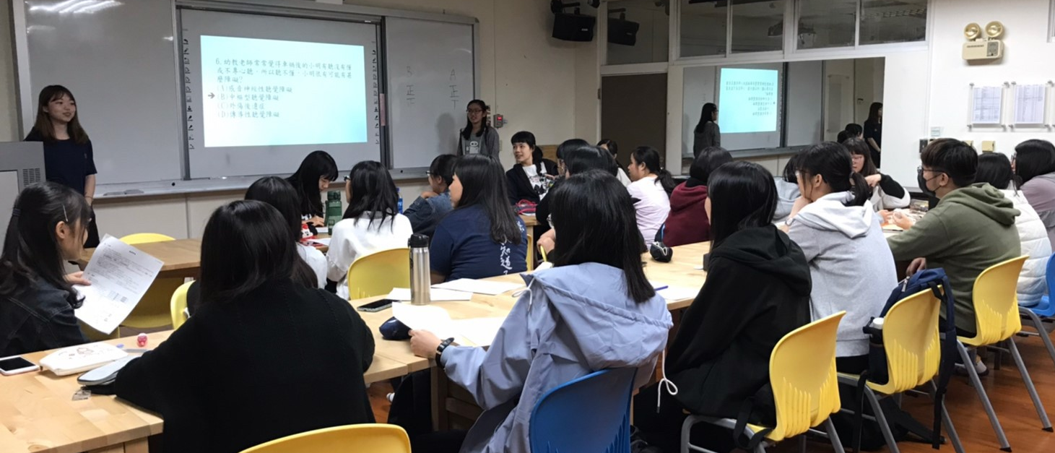
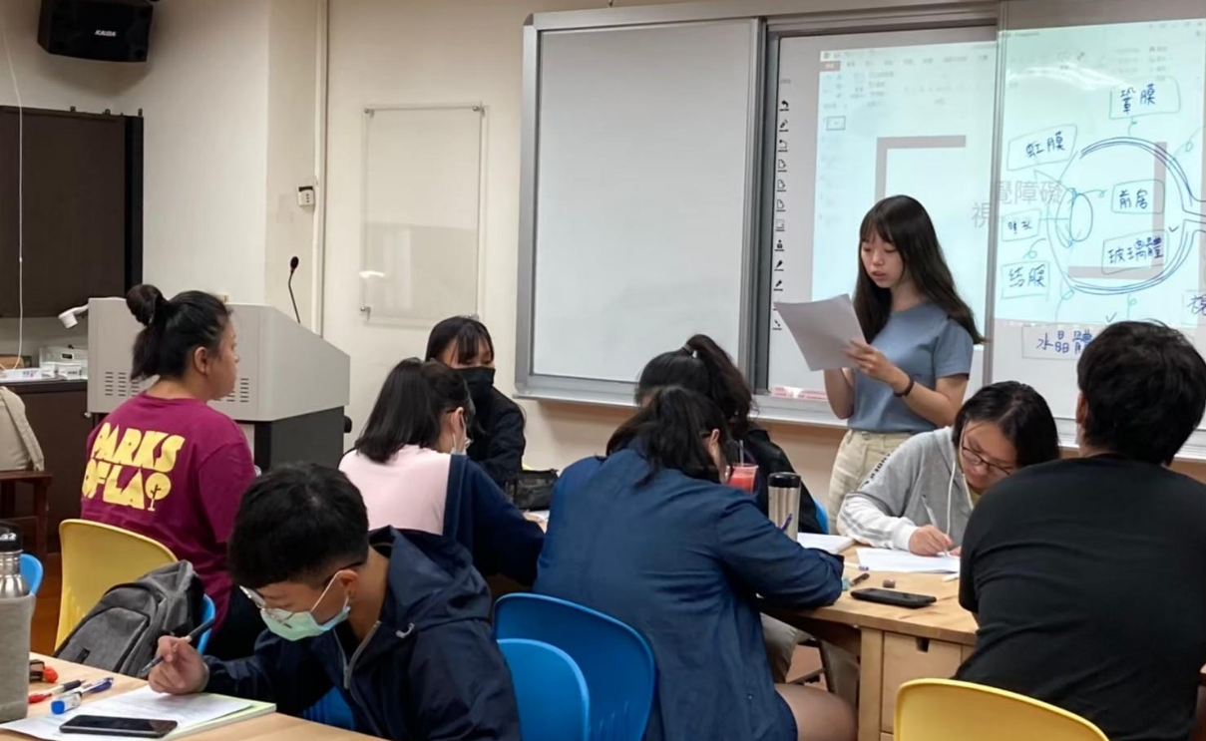
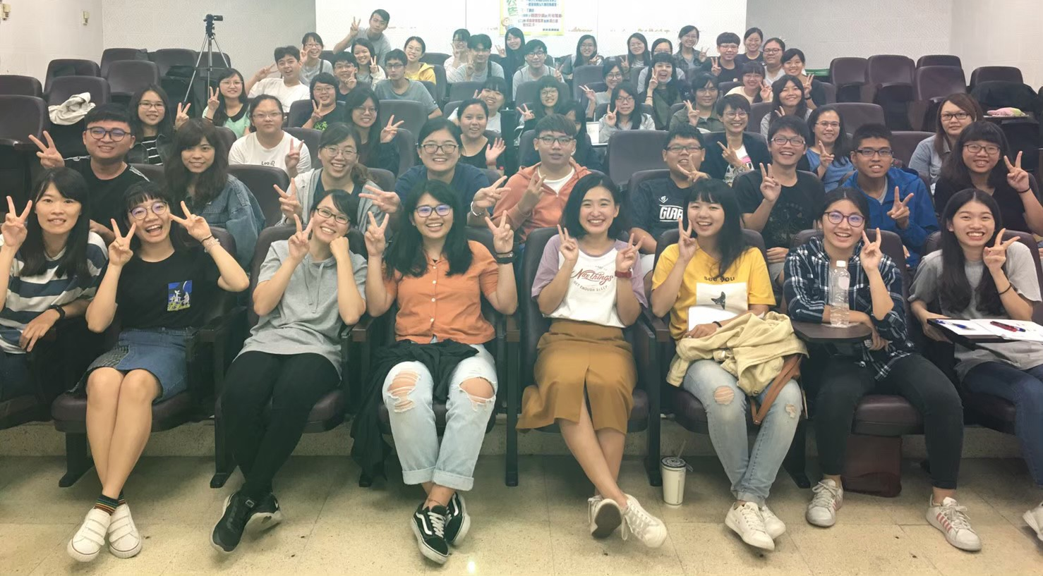
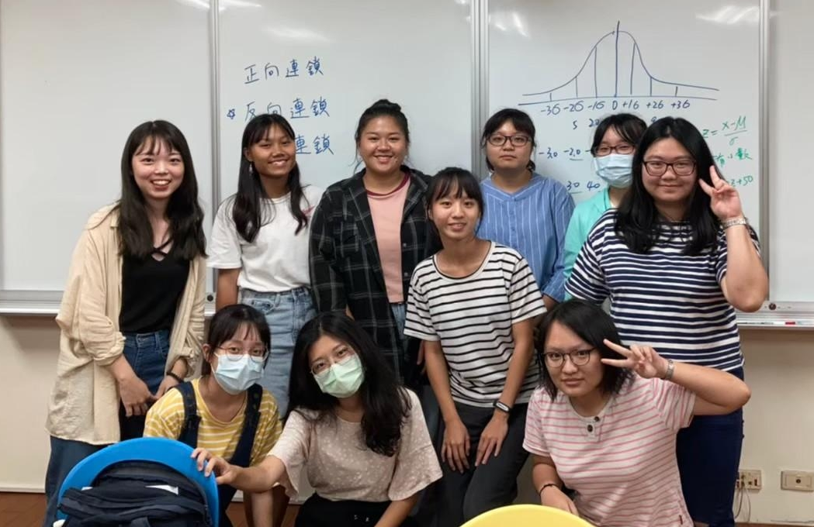
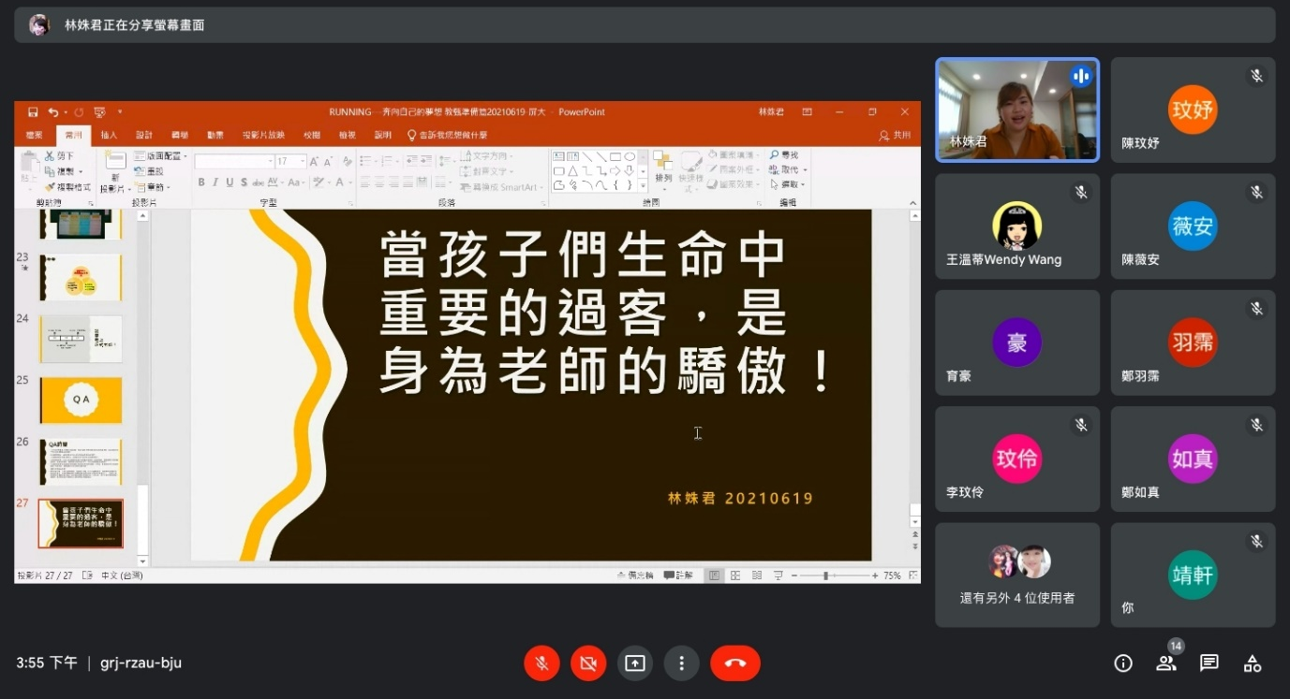
自主社群-在學習的路上絕不孤單
課業輔導組
教甄教檢組
講座增能組

Slide 30

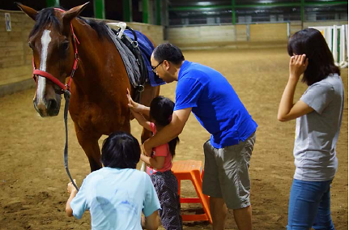
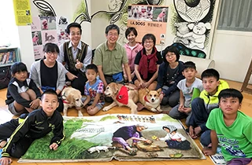
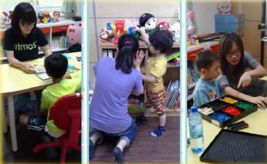
專業創新與拓展
本系學生以服務學習的方式參與本校特教中心「學習輔助犬」計畫，協助特殊需求兒童的溝通訓練，藉由學習輔助犬陪伴身心障礙孩童，產生學習興趣和動機
點擊Logo看更多喔！
學生參與財團法人八卦寮文教基金會之「馬術治療關懷身心障礙幼兒活動計畫」

Slide 31
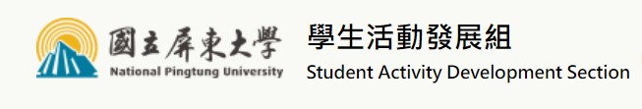
校內獎助學金
卓越師資培育獎學金
學生比賽成績優良獎勵金
特優運動學生獎勵金
專業證照獎勵
學生學習助學金
學生緊急紓困助學金
弱勢學生助學金
低收入戶生減免住宿費
更多獎助學金資訊：

